Slide 1
LA REPRODUCCIÓN DEL LIDERAZGO

Slide 2
OBJETIVO
Aprender la importancia de formar sucesores.
Mateo 4:19, Mateo 28:19

Slide 3
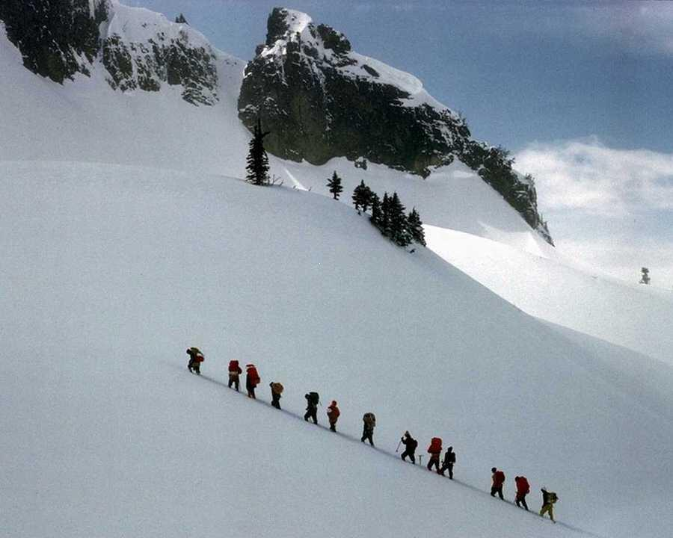

Slide 4
INTRODUCCIÓN
Lo milagroso del ministerio de Jesús no estuvo solamente en la realización de sanidades, tampoco en su ministerio de consolación, sino en su multiplicación deliberada.

Slide 5
El milagro fue que él usó a doce fracasados para reproducir su ministerio, de tal manera que alcanzaron a toda Asia Menor en dos años (Hechos 19:10).

Slide 6
I. LA FORMACIÓN DE UN SUCESOR

Slide 7
A. INSTRUCCIÓN.
Mateo 5:1,2
“Viendo la multitud, subió al monte; y sentándose, vinieron a él sus discípulos. Y abriendo su boca les enseñaba, diciendo: …”

Slide 8
B. DEMOSTRACIÓN.
Juan 13: 12-15
“Así que, después que les hubo lavado los pies, tomó su manto, volvió a la mesa, y les dijo:¿Sabéis lo que os he hecho? Vosotros me llamáis Maestro, y Señor; y decís bien, porque lo soy…

Slide 9
Pues si yo, el Señor y el Maestro, he lavado vuestros pies, vosotros también debéis lavaros los pies los unos a los otros. Porque ejemplo os he dado, para que como yo os he hecho, vosotros también hagáis”

Slide 10
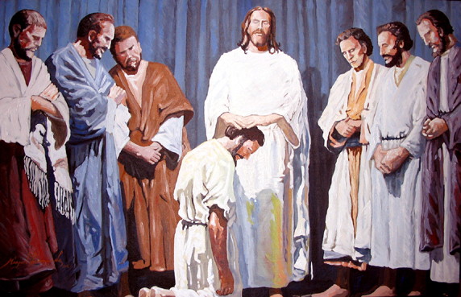
C. EXPERIENCIA.
Marcos 6:7
“Después llamó a los doce, y comenzó a enviarlos de dos en dos; y les dio autoridad sobre los espíritus inmundos”

Slide 11
D. EVALUACIÓN.
Lucas 10:17-20 “Volvieron los setenta con gozo, diciendo: Señor, aun los demonios se nos sujetan en tu nombre. Y les dijo: Yo veía a Satanás caer del cielo como un rayo…

Slide 12
He aquí os doy potestad de hollar serpientes y escorpiones, y sobre toda fuerza del enemigo, y nada os dañará. Pero no os regocijéis de que los espíritus se os sujetan, sino regocijaos de que vuestros nombres están escritos en los cielos”

Slide 13
II. LA IMPORTANCIA DE DEJAR SUCESORES
A. Porque no somos eternos.

Slide 14
Moisés lo reconoció y desarrolló a Josué.
Es evidente que la vida del hombre en esta tierra es pasajera, y es necesario contar con alguien que pueda continuar con la obra iniciada.

Slide 15
B. Porque evita el desorden.
1 Reyes 1:29,30
“Y el rey juró diciendo: Vive Jehová, que ha redimido mi alma de toda angustia, que como yo te he jurado por Jehová Dios de Israel, diciendo:

Slide 16
Tu hijo Salomón reinará después de mi, y él se sentará en mi trono en lugar mío; que así lo haré hoy”

Slide 17
C. Produce gente de apoyo.
Mateo 17:1
“Seis días después, Jesús tomó a Pedro, a Jacobo y a Juan su hermano, y los llevó aparte a un monte alto …”

Slide 18
D. Produce crecimiento.
Pablo el apóstol instituía obispos para que la obra continuará y creciera.
Tito 1:5 “Por esta causa te dejé en Creta, para que corrigieses lo deficiente, y establecieses ancianos en cada ciudad, así como yo te mandé”.

Slide 19
E. Para dejar líderes con la capacidad de hacer bien la obra.
F. Para que nuestro liderazgo no sea en vano.

Slide 20
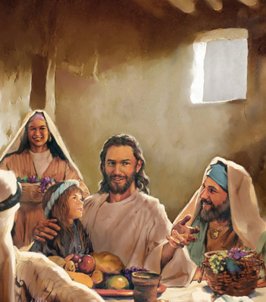
III. LOS DOCE FACTORES QUE JESÚS UTILIZÓ PARA FORMAR SUCESORES

Slide 21
1. INICIATIVA. Dar el primer paso.
2. PROXIMIDAD. Eres responsable de la conexión.
3. COMPAÑERISMO. Date a ti mismo.

Slide 22
4. EJEMPLO. Se alguien digno de seguir.
5. COMPROMISO. Este empieza en el corazón.
6. RESPONSABILIDAD. Dales cuerda pero no la abandones, ni la sueltes definitivamente.

Slide 23
CONOCIMIENTO. Si lo desarrollas ellos vendrán.
8. VISION. Puedes conseguir todo lo que puedas ver
9. CONFIANZA. Demuestra lo que deseas infundir para que ellos lo hagan.

Slide 24
10. EVALUACIÓN. Ve cuánto hay y cuánto falta por hacer.
11. PODER. Tu gente lo necesita.
12. LANZAMIENTO. Si pueden volar, déjalos.

Slide 25
CONCLUSIÓN
No hay éxito sin sucesor.

